Slide 1

ORGANISATION GÉNÉRALE DU
CORPS HUMAIN
ADMJSP / Pôle Pédagogie – 2016 – Version 2

Slide 2
Organisation générale du corps humain
Généralités
Les cellules
Les tissus
Les appareils
Les fonctions
Axes et plans
Les zones
Objectifs
A la fin de cette partie, vous serez capable de connaître les différentes zones du corps humain.

Slide 3
Généralités
Un simple examen du corps humain permet de le diviser en 3 parties :
Supérieure (la tête),
Centrale (le tronc),
Latérales (les membres).

Slide 4
Généralités
La tête est composée :
Du crâne,
De la face.
4

Slide 5
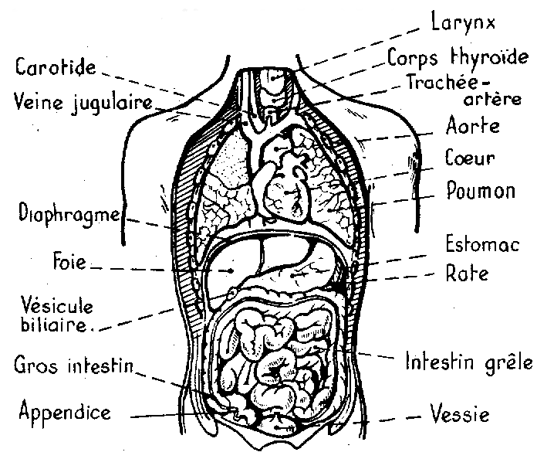
Généralités
Le tronc est séparé en 2 parties par le diaphragme :
Le thorax ou poitrine occupée principalement par les poumons et le cœur,
L'abdomen ou ventre qui renferme de nombreux viscères,
5

Slide 6
Généralités
L'anatomie est l'étude de la forme extérieure et de la structure des organes.
La physiologie traite du fonctionnement normal de ces organes.
→ La pathologie étudie les atteintes, les maladies des organes.

Slide 7

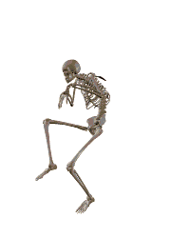

Généralités
Le corps humain est un ensemble cellulaire complexe capable d'une vie
de relation :
        Agir,
        Penser,
        Marcher,
        Voir,
        Entendre.
7

Slide 8
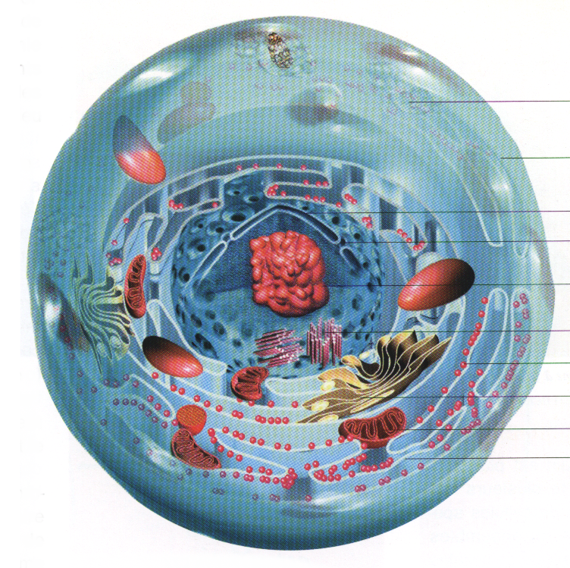
Les cellules
Définition :
Élément de base,
Leur taille est de 1 μ (1 millième de mm),
Leurs formes, leurs dimensions sont très variées
Notre corps en compte 100 milliards de milliards environ.

Slide 9
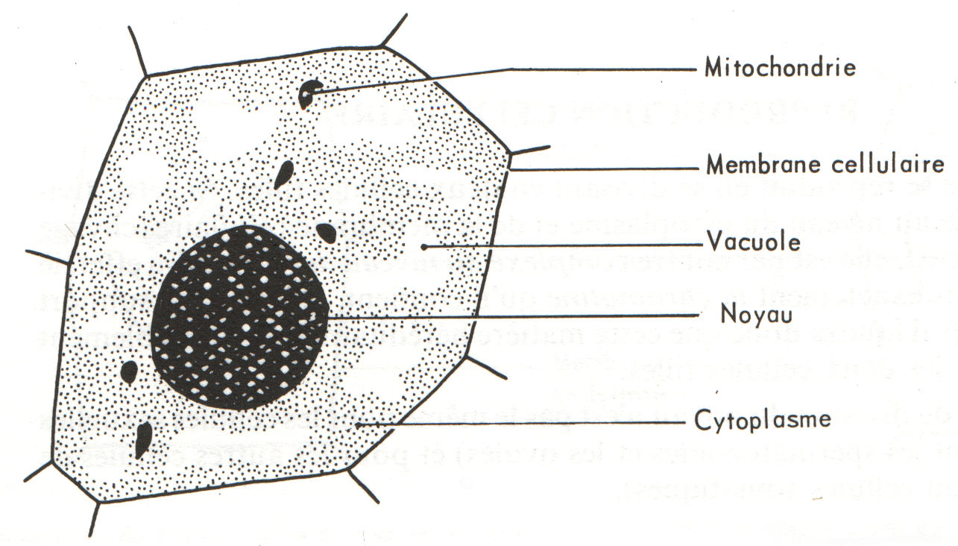
Les cellules
Cytoplasme :
Substance vivante de la cellule encore appelée protoplasme
Dans le cytoplasme se trouvent en suspensions :
  Les mitochondries,
  Les vacuoles.
9

Slide 10
Les cellules
Mitochondries :
Ce sont des fines granulations dont le rôle physiologique est mal connu.
10

Slide 11
Les cellules
Vacuoles :
Sortes de "poches" contenant des substances de réserve (graisse par exemple) ou des déchets de la vie cellulaire.
11

Slide 12
Les cellules
Membrane cellulaire :
Limite extérieure de la cellule,
Zone de protection et d'échange de la cellule avec le milieu extérieur.
12

Slide 13
Les cellules
Noyau :
- Élément indispensable à la vie cellulaire.
Joue un rôle fondamental dans la multiplication cellulaire.
- Forme et taille, le plus souvent en rapport avec celles des cellules.
Constitué d'un suc nucléaire, limité par une membrane nucléaire et contenant en suspension des nucléoles et les chromosomes.
13

Slide 14
Les cellules
Conditions de la vie cellulaire :
37,2°C
Ph 7,37
70 % d’eau
Oxygène
Substances nutritives dissoutes dans l’eau

Slide 15
Les cellules
Propriétés des cellules:
Elles respirent : Consomment O₂ – rejètent CO₂
Elles se nourrissent : avec les substances dissoutes dans le milieu
Elles sont excitables : la réaction dépend de la cellule
15

Slide 16
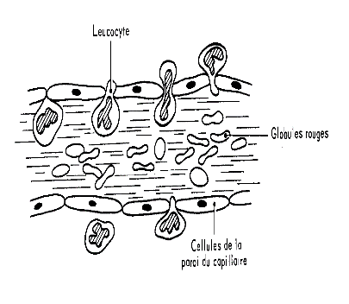

Les cellules
Propriétés des cellules:
Elles peuvent se mouvoir :
Elles produisent de l’électricité,
16

Slide 17
Les cellules
Propriétés des cellules:
Elles produisent de l’énergie : résultat de la combustion des matières nutritives.
Elles se multiplient pour former des tissus.
17

Slide 18
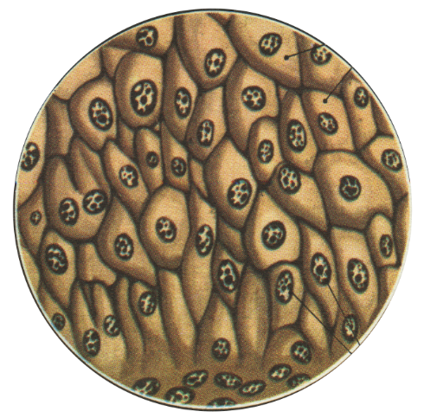
Les tissus
Les cellules qui ont la même fonction, se regroupe au sein d’un tissu :
Epithélial :
Conjonctif : tissu de remplissage.

Slide 19
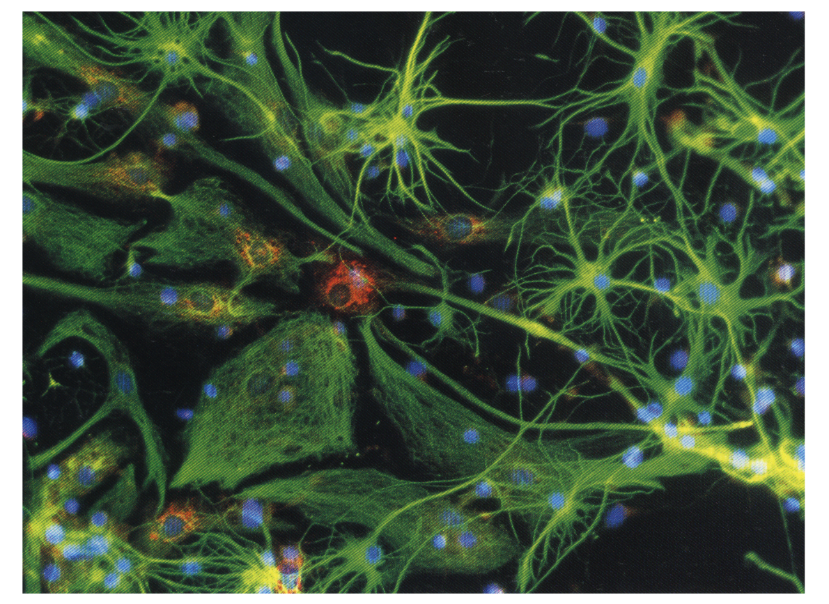
Les tissus
Nerveux :
19

Slide 20
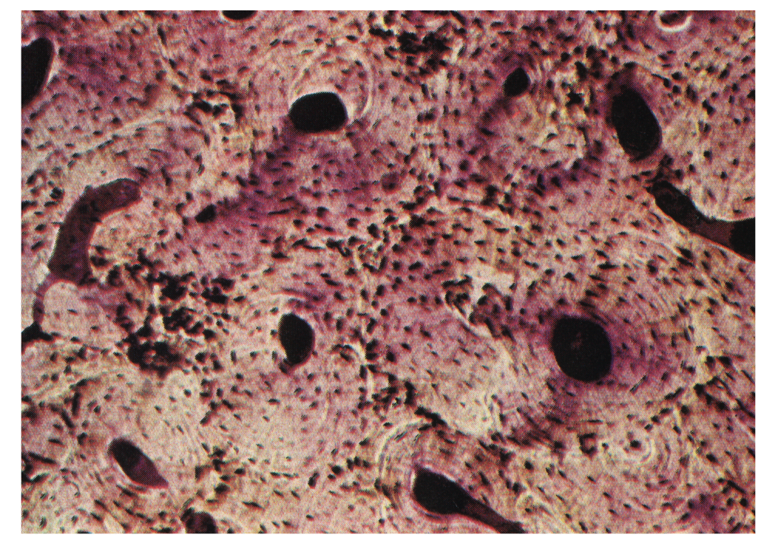
Les tissus
Cartilagineux :
20

Slide 21
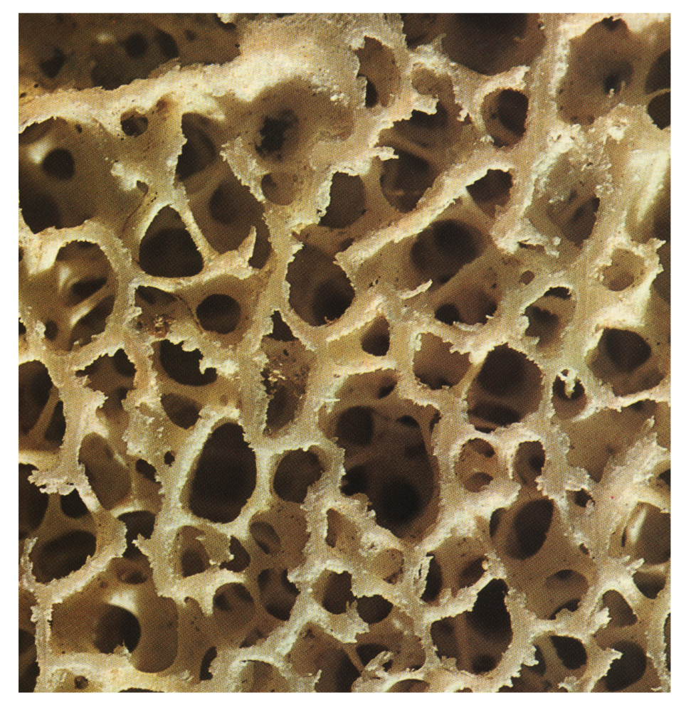
Les tissus
Osseux :
21

Slide 22
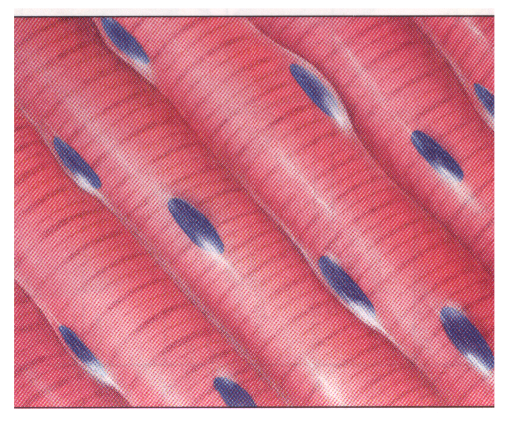
Les tissus
Musculaire :
22

Slide 23
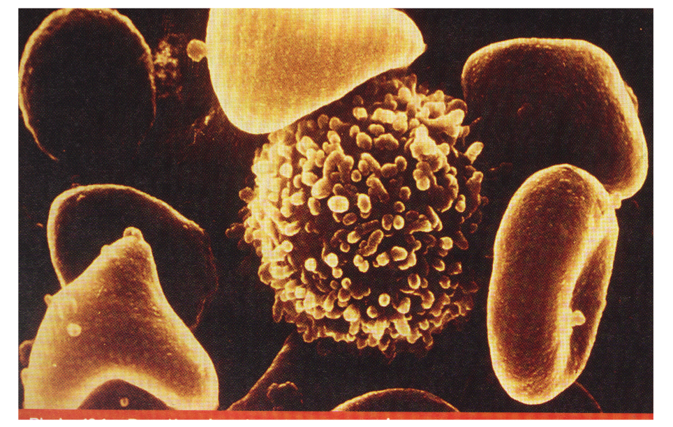
Les tissus
Sanguin :
23

Slide 24
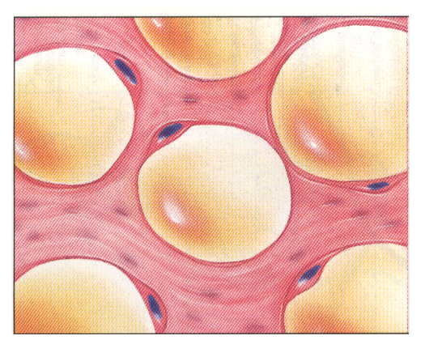
Les tissus
Adipeux :
24

Slide 25
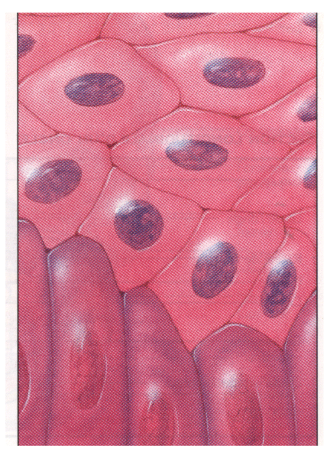
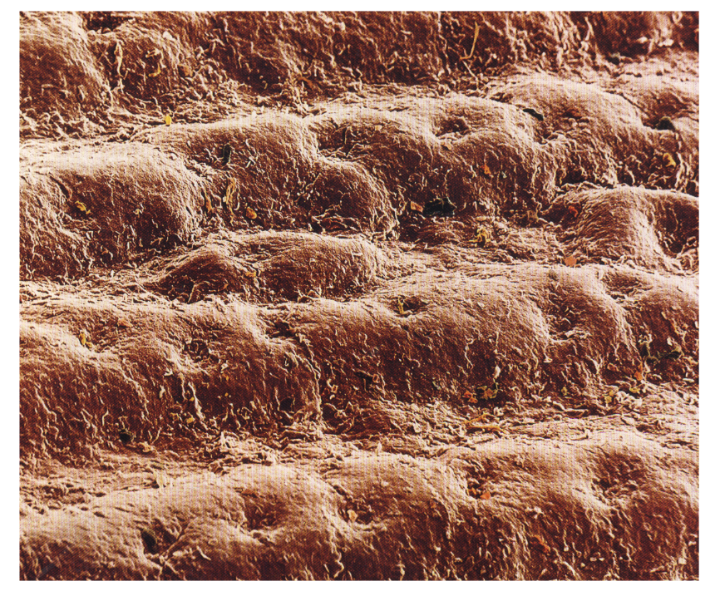
Les tissus
Pavimenteux : qui présente l'aspect d'un pavage
25

Slide 26
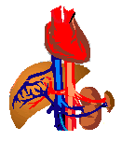
Les tissus
Les tissus représentent un 1er degré d'organisation.
A leur tour les tissus s'ordonnent de façon à donner des organes, structures plus complexe :
- Cœur,
- Foie,
- Reins,
- Etc.
26

Slide 27
Les appareils
Un ensemble d’organe qui participe à la même fonction, constitue un appareil.
L’être humain est composé de plusieurs appareils (ou systèmes), qui ont tous pour objectif de faire vivre les cellules.
27

Slide 28
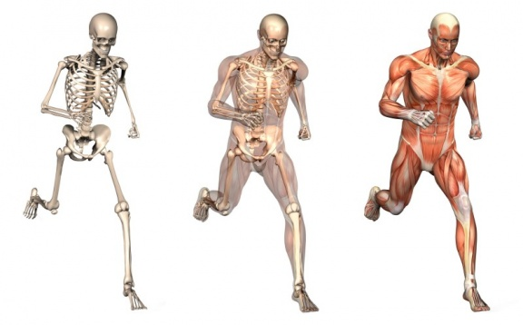
Les appareils
L’appareil moteur ou système locomoteur :
Il permet de se déplacer, de se mouvoir.
28

Slide 29
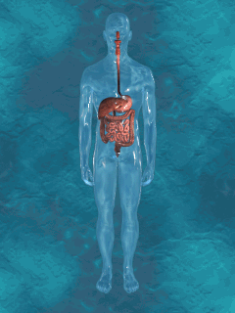
Les appareils
L’appareil digestif :
Composé du tube digestif, estomac, pancréas, foie, les intestins.
Permet l’apport des éléments nutritifs nécessaire au bon fonctionnement des cellules et le rejet des éléments non utilisés.
29

Slide 30
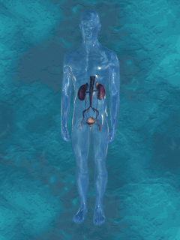
Les appareils
L’appareil urinaire :
Composé des reins et de la vessie.
Il permet l’élimination d’un grand nombre de déchets et l’équilibre hydro-électrolitique du corps humain.
30

Slide 31
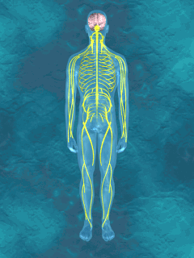
Les appareils
L’appareil nerveux ou système nerveux :
Composé de système nerveux central et du système nerveux périphérique.
Il préside au fonctionnement de tous les appareils.
31

Slide 32
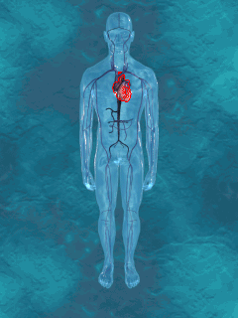
Les appareils
L’appareil circulatoire ou système circulatoire :
Composé du cœur, des vaisseaux sanguins et du sang.
Il irrigue en permanence les différents tissus et permet ainsi aux cellules d’en tirer l’O₂ et les aliments nécessaire à leurs actions.
Elles y rejettent aussi le CO₂ et les autres déchets qui seront éliminés soit :
par la ventilation,
par l’urine.
32

Slide 33
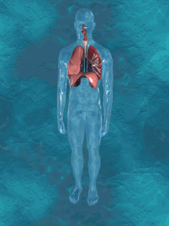
Les appareils
L’appareil ventilatoire ou système ventilatoire :
Composé des voies aériennes et des poumons.
Sa mission est :
l’apport de l’oxygène,
le rejet du gaz carbonique
le rejet de la vapeur d’eau.
33

Slide 34
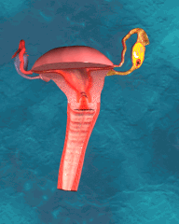
Les appareils
L’appareil génital :
Il permet la sauvegarde de l’espèce humaine.
34

Slide 35
Les appareils
Fonctions :
Chaque appareil se doit d'assurer tout ou partie d’une fonction :
Fonctions Appareils impliqués
Alimentation : oxygène + aliments assimilables ➔ Ventilation + digestif
Diffusion : cellules ➔Circulatoire.
Excrétions gazeuse + solide + liquide ➔ Urinaire, ventilation, digestif.

Slide 36
Les appareils
Fonctions :
Fonctions Appareils impliqués
Régulation : encéphale, nerfs, ➔ Nerveux.
Maintien : squelette, muscles, articulations, ➔ Locomoteur.
Reproduction ➔ Génital.
36

Slide 37
Les appareils
Toutes ces fonctions agissent en même temps et assure la vie de l’être humain, l’atteinte d’une de ces fonctions peut se répercuter sur les autres.
Dans le cadre des interventions SUAP, nous devons évaluer les 3 appareils qui sont appelés fonctions vitales :
Le système nerveux
Le système respiratoire
Le système circulatoire
Puis vérifier l’intégrité de l’appareil locomoteur.
37

Slide 38
Position anatomique
Les termes anatomiques de ce paragraphe sont utilisés pour nommer et situer le lieu d’une lésion traumatique, d’une douleur ou de toute autre manifestation visible sur le corps humain.
La position anatomique de référence
permet de faire toute localisation.

Slide 39
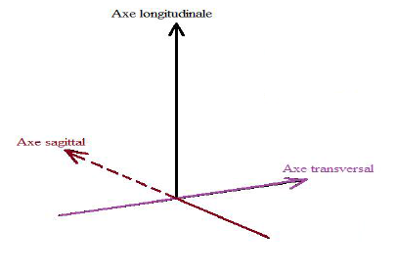
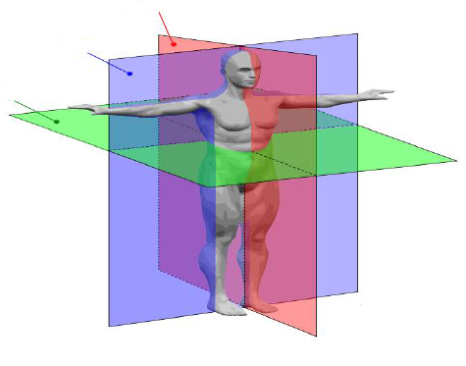
Axes et plans
Plan sagittale
Plan frontal/coronal
Plan transverse
Il est possible d’identifier différents plans et différents axes de coupes

Slide 40
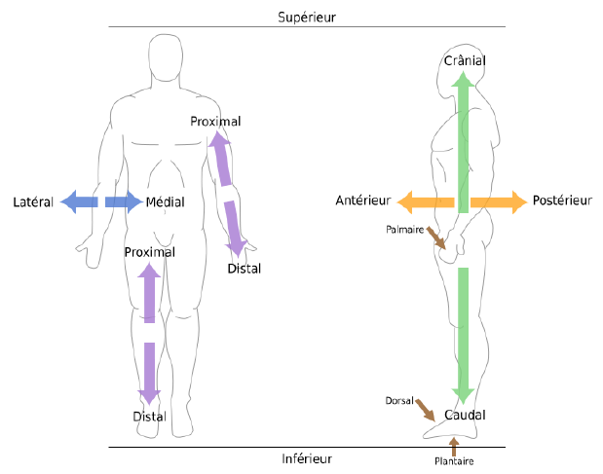
Axes et plans

Slide 41
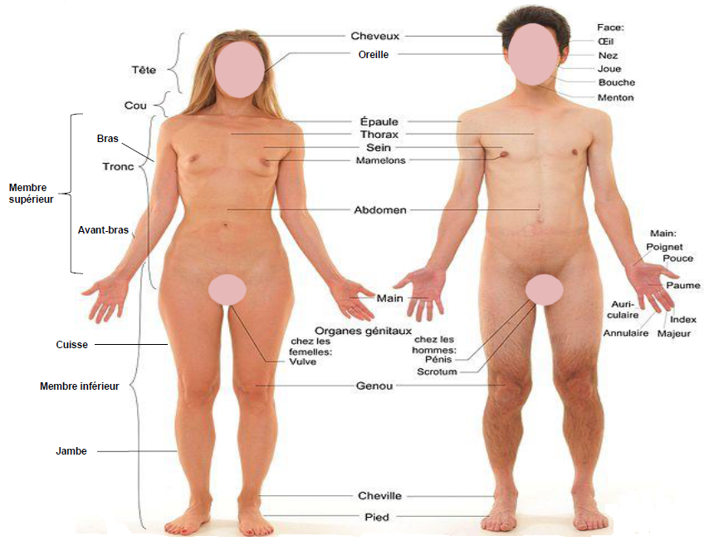
Les zones
Le secouriste doit pouvoir localiser les zones suivantes :
chez les femmes :
vulve

Slide 42
Conclusion
Généralités
Les cellules
Les tissus
Les appareils
Les fonctions
Axes et plans
Les zones
Année : 2016
Contact : pour toute remarque concernant ce document, merci d’envoyer un mail sur l’adresse suivante :
gfor_jsp@sdmis.fr

